Slide 1

РОССИЙСКИЙ УНИВЕРСИТЕТ ДРУЖБЫ НАРОДОВ
Факультет физико-математических и естественных наук Кафедра прикладной информатики и теории вероятностей
Презентация №10
Загружаемый модуль ядра macOS (Kext)
Студент: Эйвази Мани
Группа: НПИбд-03-24
Студенческий билет №: 1032245107

Slide 2

Загружаемый модуль ядра macOS (Kext)
Обзор архитектуры, назначения и эволюции Kernel Extensions в macOS

Slide 3

Kext: Определение и Назначение
Kernel Extension (kext) — это динамически загружаемый модуль кода, который расширяет функциональность ядра macOS.
Позволяет добавлять новые функции в ядро системы без его полной перекомпиляции.
Используется для создания драйверов устройств (например, сетевых карт, USB-устройств).
Предоставляет интерфейсы для взаимодействия оборудования с операционной системой.

Slide 4
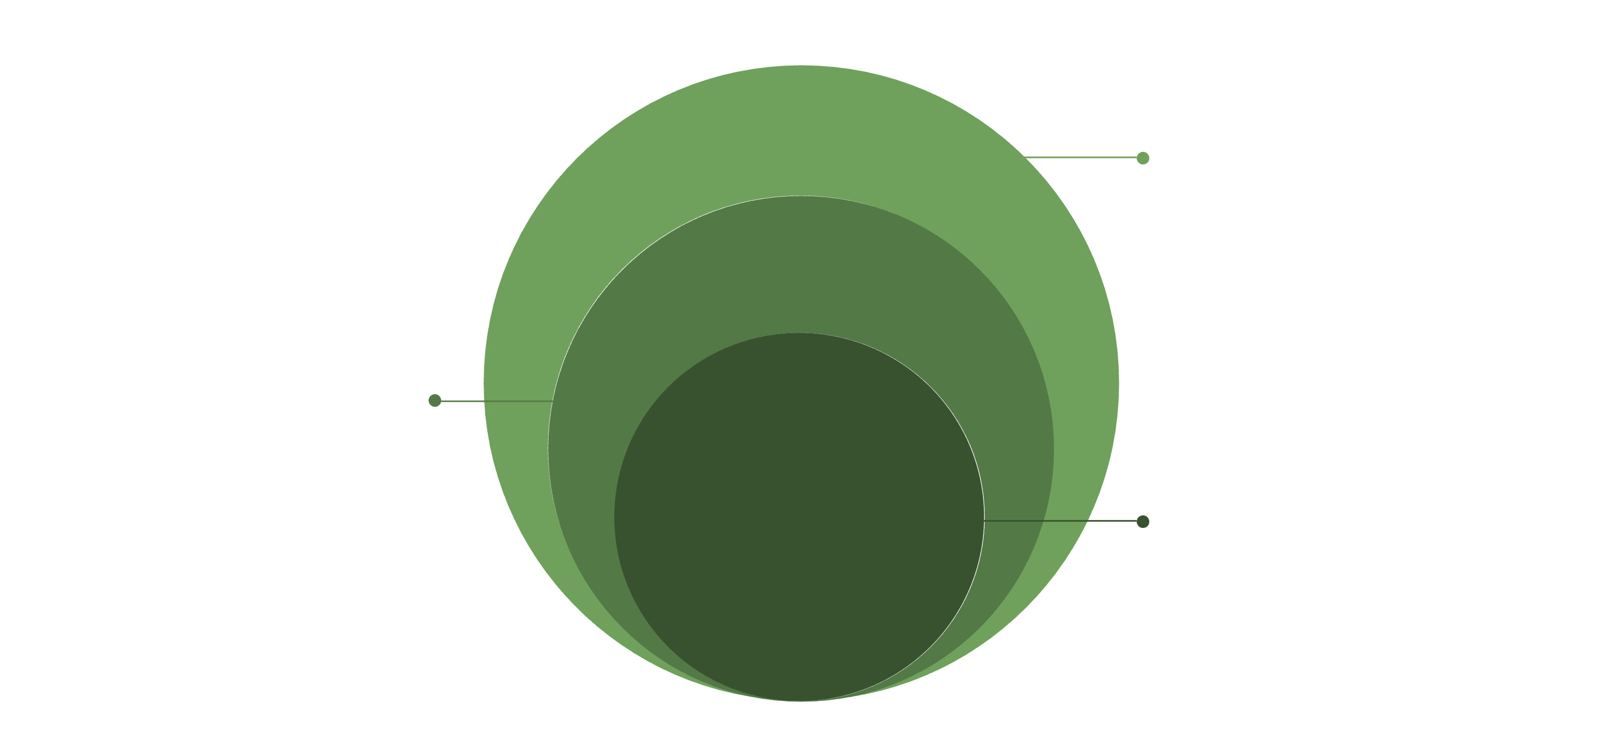
Архитектура XNU и Место Kext
I/O Kit & Kext
Объектные драйверы и взаимодействие kext
Слой BSD
Процессы, файловая система и сеть
Ядро Mach
Микроядро, управление задачами и IPC
Ядро XNU, основа macOS, состоит из микроядра Mach и слоя BSD. I/O Kit предоставляет объектно-ориентированную среду для разработки драйверов, где kext занимает центральное место.

Slide 5
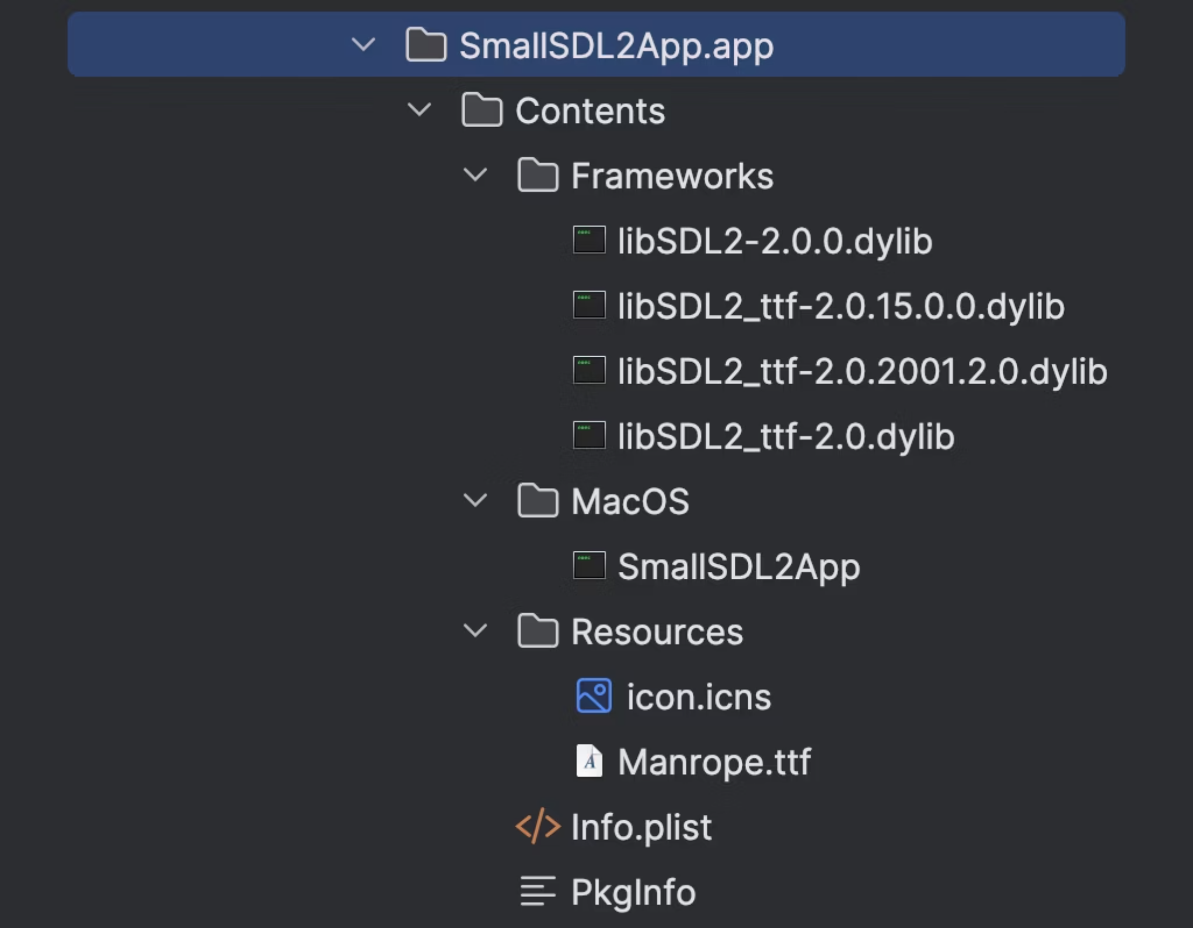
Структура Kext: Формат и Расположение
Kext представляет собой бандл — специальную директорию с расширением .kext, содержащую исполняемые файлы, ресурсы и файл Info.plist.
/System/Library/Extensions: Системные kext.
/Library/Extensions: Kext сторонних разработчиков.
Kext кэшируются для ускорения загрузки и повышения производительности.

Slide 6
Жизненный Цикл Kext: Управление
01
02
Загрузка (kextload)
Проверка (kextutil)
Команда kextload используется для загрузки kext в ядро.
kextutil проверяет kext на соответствие требованиям и может выполнять отладку.
03
04
Статус (kextstat)
Выгрузка (kextunload)
kextstat отображает список загруженных kext и их статус.
Команда kextunload позволяет удалить kext из ядра.
# kextstat | grep -v com.apple

Slide 7

Проблемы Kext: Безопасность и Стабильность
Риски для Безопасности
Kernel Panic:
Уязвимости в kext могут быть использованы для повышения привилегий.
Сложность Разработки
Разработка kext требует глубоких знаний ядра.
Ошибки могут привести к серьезным сбоям системы.

Slide 8
Ограничения Загрузки Kext
System Integrity Protection (SIP)
Подпись Кодов
MDM и Управление
Все kext должны быть подписаны сертифицированным разработчиком Apple для загрузки в macOS High Sierra и новее.
Mobile Device Management (MDM) позволяет удаленно утверждать и управлять загрузкой kext в корпоративных средах.
SIP блокирует модификацию системных файлов и защищает критические области, включая директории с kext.

Slide 9
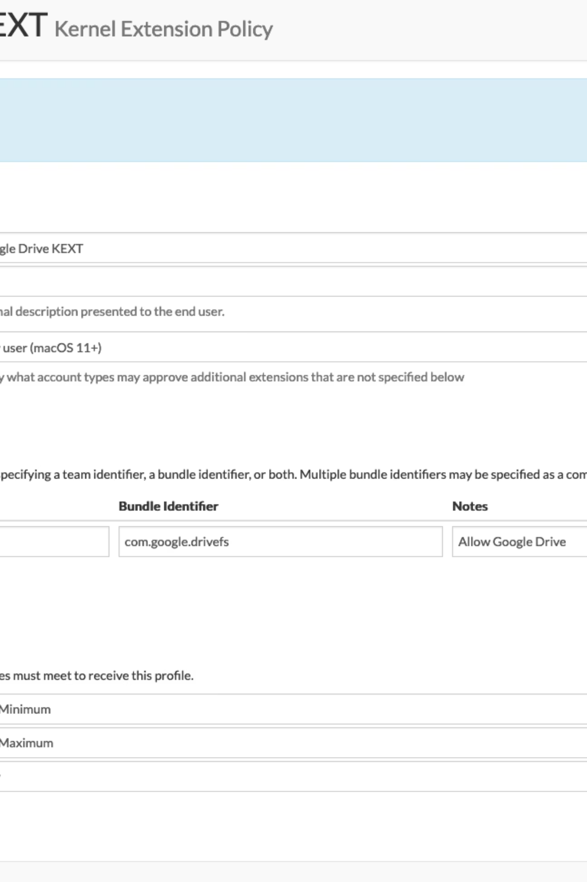
Новая Архитектура: System Extensions и DriverKit
Начиная с macOS Catalina, Apple активно продвигает замену kext на более безопасные и современные технологии: System Extensions и DriverKit (dext). Это стратегический шаг к повышению стабильности и безопасности системы.

Slide 10
Kext vs. Dext: Ключевые Отличия
Среда выполнения
Ядро операционной системы
Пользовательское пространство (вне ядра)
Язык разработки
C++ (I/O Kit)
Swift, Objective-C (с KEXT-подобным API)
Безопасность
Высокие риски (kernel panic, уязвимости)
Изоляция от ядра, повышенная стабильность
Отладка
Ограниченные возможности
Стандартные инструменты Xcode
Влияние на систему
Может вызвать нестабильность всей ОС
Ошибки затрагивают только сам процесс dext

Slide 11



Заключение: Будущее Расширений Ядра macOS
Kext: Deprecated
Миграция на System Extensions
Безопасное Будущее
Apple активно сокращает поддержку kext. В будущих версиях macOS их использование будет полностью прекращено.
Новые технологии обеспечивают значительно более высокий уровень безопасности и стабильности системы macOS.
Разработчикам рекомендуется переносить функционал своих kext на System Extensions и DriverKit для совместимости.

Slide 12
Спасибо за внимание

